Slide 1



Правила виписування рецептів на лікарські засоби і медичні вироби. основні акценти при виписуванні паперових та електронних рецептів.
Марків Наталія Василівна
генеральний директор
Тернопільського обласного виробничо-торгового аптечного об'єднання
Тернопіль
16 жовтня 2023 р.

Slide 2

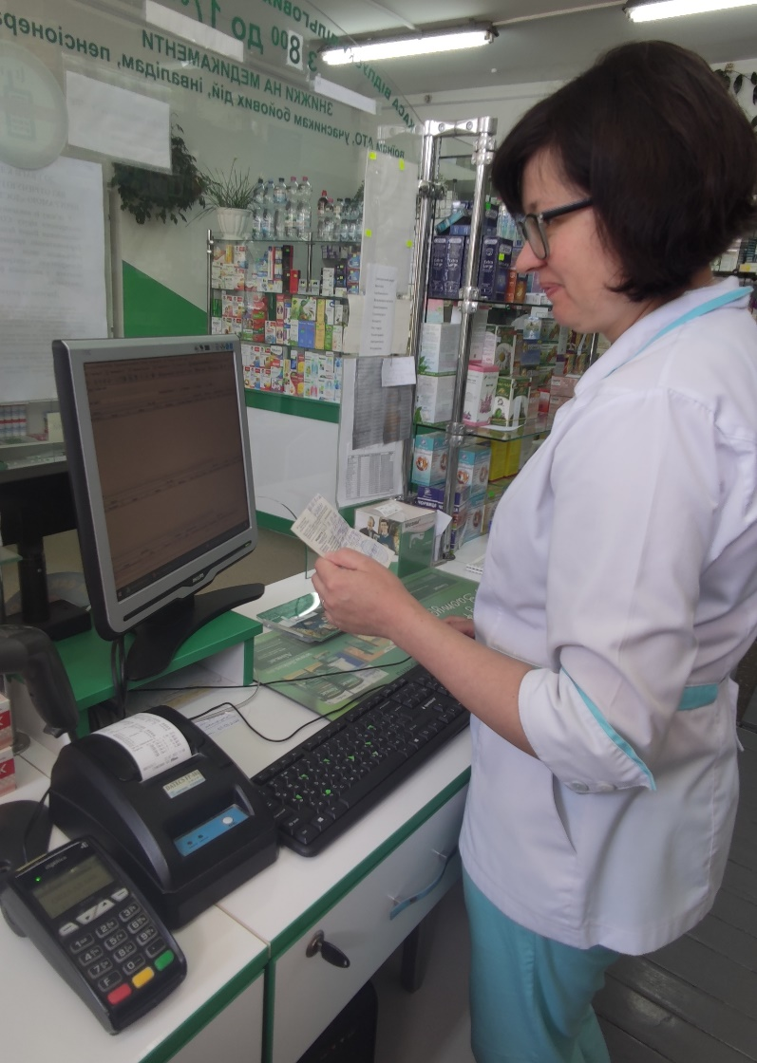
ТЕРНОПІЛЬСЬКЕ ОБЛАСНЕ
ВИРОБНИЧО-ТОРГОВЕ АПТЕЧНЕ ОБ'ЄДНАННЯ
Головне кредо діяльності нашої діяльності –
«ЯКІСНА ФАРМАЦЕВТИЧНА ПОСЛУГА ТА СОЦІАЛЬНА ВІДПОВІДАЛЬНІСТЬ», а правильно виписаний рецепт є запорукою якісного обслуговування пацієнта у аптечному закладі
Н МОЗ № 360 від 19.07.2005 р. «Про затвердження Правил виписування рецептів на лікарські засоби і медичні вироби, Порядку відпуску лікарських засобів і медичних виробів з аптек та їх структурних підрозділів, Інструкції про порядок зберігання, обліку та знищення рецептурних бланків» зі змінами

Slide 3



З 01 квітня 2023 року всі аптечні заклади
(незалежно від форми власності )
повинні бути підключені через МІС до ЕСОЗ, для можливості внесення до цієї системи відповідних медичних записів про погашення рецептів
(визначено змінами до Ліцензійних умов провадження діяльності з роздрібної торгівлі ЛЗ та Н МОЗ № 360)

Slide 4

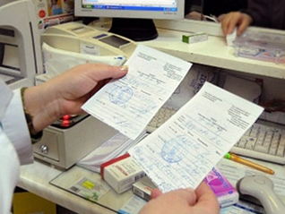

Рецепти обов'язково виписуються на:
  Рецептурні лікарські засоби за рахунок коштів споживача або інших джерел, крім бюджетних;
  Лікарські засоби і медичні вироби, які підлягають реімбурсації;
  Лікарські засоби і медичні вироби, які відпускаються на пільгових умовах
  Екстемпоральні лікарські засоби.
  ФОРМИ РЕЦЕПТУРНИХ БЛАНКІВ:
  Рецептурний бланк форми № 1 (ф-1)
  Рецептурний бланк форми № 3 (ф-3)
  ВИДИ РЕЦЕПТІВ:
  Паперовий
  Електронний

Slide 5
з 01 квітня 2023р триває перехідний період
Виписування та відпуск всіх рецептурних ліків здійснюється двома способами:
Вибір пацієнта + технічна можливість
лікар виписує е-рецепт.
Вибір пацієнта, або відсутність технічної можливості
лікар виписує паперовий рецепт
Notes:
Судинний головний біль може виникати в результаті надмірного розтягнення судин пульсовим об`ємом крові, переповнення кров`ю гіпотонічних судин, особливо вен, чи натягнення судин об`ємним процесом. Такий біль послаблюється або зовсім зникає якщо притиснути відповідну артерію. Натягнення артерій об`ємним процесом провокує тупий, ламальний, тягкий біль. Спостерігається в разі мігрені, вегетативних дистоній, артеріальної гіпертензії різного генезу, атеросклерозу судин головного мозку, васкуліту/
Для болю м′язів голови характерне відчуття стискування голови пов′язкою/обручем (шолом неврастеніка). Біль зазвичай виникає після фізичного навантаження чи емоційного стресу, утримується увесь день, посилюється надвечір та зменшується після відпочинку і розслаблення. ~ 10% хворих відчувають біль м′язового напруження вночі й часто від нього прокидаються (причиною може бути остеоходроз шийного відділу хребта).
Ліквородинамічний головний біль виникає при змінах внутрішньочерепного тиску
Патогенетичною основою є зміщення мозкових структур із натягненням судин, оболонок і нервів внаслідок нерівномірного розподілу внутрішньочерепного тиску.
Біль посилюється в положенні стоячи і зменшується в положенні лежачи, особливо без подушки, при нагинанні голови вперед (через підвищення тиску крові в венах голови).
Біль різко посилюється під час ходьби, струшуванні головою і нерідко супроводжується болем у надпліччі
Невралгічний головний біль. Нападоподібний характер.
Куркоподібні (тригерні) зони, подразнення яких спричинює напад - іррадіація болю в сусідні або віддалені ділянки голови.
Біль з`являється блискавично і має різальний, пекучий, пронизливий характер.
Хворий нерідко застигає в якійсь позі або починає посилено розтирати місце болю.
Психалгічний головний біль. Центральний, іпохондричний, конверсійний, галюцинаторний
У виникненні болю важливу роль відіграє порушення обміну моноамінів і ендогенних опіатів, що зумовлює зміни функції протибольової системи організму.
Якщо не вдається при ретельному обстеженні виявити причину головного болю, тоді ставлять діагноз - психалгічний головний біль

Slide 6
Хто може виписати рецепт
Рецепти на лікарські засоби або медичні вироби (далі - рецепти) виписуються лікарями згідно з лікарськими спеціальностями, за якими провадиться медична практика відповідно до отриманої суб’єктом господарювання ліцензії, та відповідних лікарських посад.
Фельдшер відокремленого структурного підрозділу амбулаторії центру первинної медичної (медико-санітарної) допомоги (далі - фельдшер) має право виписувати пацієнтам паперові рецепти на лікарські засоби, крім рецептів на наркотичні лікарські засоби, психотропні лікарські засоби, отруйні і сильнодіючі лікарські засоби, із зазначенням своєї посади, засвідченням рецепта власним підписом та печаткою амбулаторії або центру первинної медичної (медико-санітарної) допомоги.
Notes:
Судинний головний біль може виникати в результаті надмірного розтягнення судин пульсовим об`ємом крові, переповнення кров`ю гіпотонічних судин, особливо вен, чи натягнення судин об`ємним процесом. Такий біль послаблюється або зовсім зникає якщо притиснути відповідну артерію. Натягнення артерій об`ємним процесом провокує тупий, ламальний, тягкий біль. Спостерігається в разі мігрені, вегетативних дистоній, артеріальної гіпертензії різного генезу, атеросклерозу судин головного мозку, васкуліту/
Для болю м′язів голови характерне відчуття стискування голови пов′язкою/обручем (шолом неврастеніка). Біль зазвичай виникає після фізичного навантаження чи емоційного стресу, утримується увесь день, посилюється надвечір та зменшується після відпочинку і розслаблення. ~ 10% хворих відчувають біль м′язового напруження вночі й часто від нього прокидаються (причиною може бути остеоходроз шийного відділу хребта).
Ліквородинамічний головний біль виникає при змінах внутрішньочерепного тиску
Патогенетичною основою є зміщення мозкових структур із натягненням судин, оболонок і нервів внаслідок нерівномірного розподілу внутрішньочерепного тиску.
Біль посилюється в положенні стоячи і зменшується в положенні лежачи, особливо без подушки, при нагинанні голови вперед (через підвищення тиску крові в венах голови).
Біль різко посилюється під час ходьби, струшуванні головою і нерідко супроводжується болем у надпліччі
Невралгічний головний біль. Нападоподібний характер.
Куркоподібні (тригерні) зони, подразнення яких спричинює напад - іррадіація болю в сусідні або віддалені ділянки голови.
Біль з`являється блискавично і має різальний, пекучий, пронизливий характер.
Хворий нерідко застигає в якійсь позі або починає посилено розтирати місце болю.
Психалгічний головний біль. Центральний, іпохондричний, конверсійний, галюцинаторний
У виникненні болю важливу роль відіграє порушення обміну моноамінів і ендогенних опіатів, що зумовлює зміни функції протибольової системи організму.
Якщо не вдається при ретельному обстеженні виявити причину головного болю, тоді ставлять діагноз - психалгічний головний біль

Slide 7
Для кого можна виписати е-рецепт
Пацієнт з декларацією
Пацієнт без декларації
Головна умова –
пацієнт має бути зареєстрований в ЕСОЗ
Лікар має право прийняти рішення про виписування електронного рецепта на лікарський засіб та/або медичний виріб:
Під час особистого прийому пацієнта
без проведення особистого прийому пацієнта (за винятком проведення ЗПТ) за результатами дистанційної взаємодії з ним, спираючись на отримані від пацієнта (його представника) дані про поточний стан здоров’я та скарги пацієнта, відомості первинної облікової медичної документації (до якої такий лікар має доступ) та якщо таке рішення не суперечитиме галузевим стандартам у сфері охорони здоров’я, затвердженим МОЗ, з обов’язковим внесенням медичних записів про таку взаємодію до електронної системи охорони здоров’я (відповідно до змін Н МОЗ № 360 з 13.10.23р).
Notes:
Судинний головний біль може виникати в результаті надмірного розтягнення судин пульсовим об`ємом крові, переповнення кров`ю гіпотонічних судин, особливо вен, чи натягнення судин об`ємним процесом. Такий біль послаблюється або зовсім зникає якщо притиснути відповідну артерію. Натягнення артерій об`ємним процесом провокує тупий, ламальний, тягкий біль. Спостерігається в разі мігрені, вегетативних дистоній, артеріальної гіпертензії різного генезу, атеросклерозу судин головного мозку, васкуліту/
Для болю м′язів голови характерне відчуття стискування голови пов′язкою/обручем (шолом неврастеніка). Біль зазвичай виникає після фізичного навантаження чи емоційного стресу, утримується увесь день, посилюється надвечір та зменшується після відпочинку і розслаблення. ~ 10% хворих відчувають біль м′язового напруження вночі й часто від нього прокидаються (причиною може бути остеоходроз шийного відділу хребта).
Ліквородинамічний головний біль виникає при змінах внутрішньочерепного тиску
Патогенетичною основою є зміщення мозкових структур із натягненням судин, оболонок і нервів внаслідок нерівномірного розподілу внутрішньочерепного тиску.
Біль посилюється в положенні стоячи і зменшується в положенні лежачи, особливо без подушки, при нагинанні голови вперед (через підвищення тиску крові в венах голови).
Біль різко посилюється під час ходьби, струшуванні головою і нерідко супроводжується болем у надпліччі
Невралгічний головний біль. Нападоподібний характер.
Куркоподібні (тригерні) зони, подразнення яких спричинює напад - іррадіація болю в сусідні або віддалені ділянки голови.
Біль з`являється блискавично і має різальний, пекучий, пронизливий характер.
Хворий нерідко застигає в якійсь позі або починає посилено розтирати місце болю.
Психалгічний головний біль. Центральний, іпохондричний, конверсійний, галюцинаторний
У виникненні болю важливу роль відіграє порушення обміну моноамінів і ендогенних опіатів, що зумовлює зміни функції протибольової системи організму.
Якщо не вдається при ретельному обстеженні виявити причину головного болю, тоді ставлять діагноз - психалгічний головний біль

Slide 8
Виписування та відпуск рецептурних лікарських засобів
(в редакції Н МОЗ України від 21.07.2023 р. № 1333) з 13.10.2023 р.

Slide 9
Строк дії рецепта з дати його виписування
(в редакції Н МОЗ України від 21.07.2023 р. № 1333)
!!! Примітка: для старих рецептурних бланків Ф-1, у разі виписування на 90 днів, слова «Рецепт дійсний протягом тридцяти календарних днів» закреслюються і ручкою вчиняється запис «Рецепт дійсний протягом дев'яноста календарних днів», який засвідчується підписом лікаря

Slide 10

Оформлення паперових рецептів
паперовий рецепт
Рецепти заповнюються чітко і розбірливо від руки кульковою ручкою, а не комп'ютерним набором, з обов’язковим заповненням інформації, передбаченої відповідною формою рецептурного бланка.
Виправлення в паперовому рецепті не дозволяються!
У частині бланка вище лінії відрізу, яка залишається у суб’єкта господарювання, медичний працівник якого виписав рецепт, та зберігається - три роки (не враховуючи поточного року), зазначається необхідна інформація, що дублюється у частині бланка нижче лінії відрізу.
В частині звернення медичного працівника до фармацевта у паперовому рецепті латинською/англійською чи українською мовою зазначається найменування ЛЗ за міжнародною непатентованою назвою (далі – МНН).
!!! торговельна назва зазначається, якщо ЛЗ не має МНН, належить до ЛЗ біологічного походження або подібних біологічних ЛЗ (біосимілярів).

Slide 11
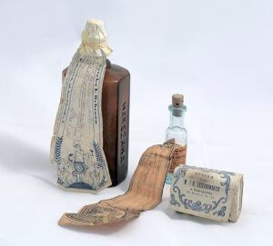
Оформлення рецепту
паперовий рецепт
В одному рецепті може бути не більше трьох найменувань ЛЗ за МНН.
!!! одне найменування ЛЗ зазначається на паперовому рецепті, у разі:
виписування наркотичного (психотропного) лікарського засобу,
пільгового відпуску ліків та медичних виробів
ліків із програми Реімбурсації.
Спосіб застосування лікарського засобу зазначається українською чи англійською із зазначенням дози, частоти, часу, умов прийому та курсу/строку лікування для наркотичних (психотропних) лікарських засобів.

Slide 12


Виписування рецептів для відпуску на пільгових умовах
Рецепти на лікарські засоби, що відпускаються на пільгових умовах, з доплатою чи безоплатно, крім наркотичних (психотропних) лікарських засобів, виписуються у 2 примірниках на рецептурному бланку форми № 1 (ф-1) (крім електронних рецептів).
З 13.10.2023 року наркотичні (психотропні) лікарські засоби виписуються лише за е-рецептом за бланку ф-3 (додатково ф-1 непотрібно).
У разі виписування безоплатно, з доплатою чи на пільгових умовах наркотичних (психотропних) лікарських засобів поряд з виписуванням Рецепта на бланку ф-3 виписується додатково Рецепт на бланку ф-1.

Slide 13

Виписування рецептів для відпуску на пільгових умовах
Лікарські засоби, які можна виписати та відпустити за бюджетні кошти, визначені:
в реєстрі задекларованих оптово-відпускних цін
(задекларовану зміну на оптово-відпускну ціну зазначено на оригінальну упаковку конкретного лікарського засобу) https://moz.gov.ua/reestr-optovo-vidpusknih-cin-na-likarski-zasobi
В Реєстрі відомостей щодо граничних оптово-відпускних цін на деякі лікарські засоби, що закуповуються за бюджетні кошти та підлягають референтному ціноутворенню –
(Гранична оптово-відпускна ціна зазначається за МНН в перерахунку на одиницю лікарської форми, грн)
наказ МОЗ України від 28.02.2023 № 408 «Про затвердження Реєстру відомостей щодо граничних оптово-відпускних цін на деякі лікарські засоби, що закуповуються за бюджетні кошти та підлягають референтному ціноутворенню, станом на 01 лютого 2023 року»
https://moz.gov.ua/en/article/ministry-mandates/nakaz-moz-ukraini-vid-28022023--408-pro-zatverdzhennja-reestru-vidomostej-schodo-granichnih-optovo-vidpusknih-cin-na-dejaki-likarski-zasobi-scho-zakupovujutsja-za-bjudzhetni-koshti-ta-pidljagajut-referentnomu-cinoutvorennju-stanom-na-01-ljutogo-2023-roku

Slide 14
Яку кількість лікарського засобу можна виписати у рецепті?
паперовий рецепт
П. 11 Дозволяється виписувати рецепт у кількості, необхідній для курсу лікування, за винятком лікарських засобів, що відпускаються згідно з норм відпуску (дод.3 до Правил виписування рецептів),
крім випадків:
- Для хворих, які отримують лікування в амбулаторних умовах, у тому числі в умовах створеного стаціонару вдома - в обсягах, що не перевищують десятиденної потреби;
- Під час надання паліативної та хоспісної допомоги - що не перевищують п’ятнадцятиденної потреби.
- обігу на території України ЛЗ в оригінальних упаковках, що містять більшу кількість таблеток, ніж зазначено в нормах відпуску. У такому випадку виписується одна упаковка, але не більше 50 таблеток.

Slide 15
Яку кількість лікарського засобу можна виписати у рецепті?
паперовий рецепт
Наприклад відповідно
дод.3 до Правил виписування рецептів),
Норма відпуску МОРФІН апм. 1% 1 мл – 10 амп
Призначення морфіну паліативному хворому
S: по 1 мл кожні 6 год. на 15 днів,
Фармацевт зможе відпустити 4*15=60 амп

Slide 16
Яку кількість лікарського засобу можна виписати у рецепті?
паперовий рецепт
Забороняється виписувати в одному рецепті комбіновані ЛЗ, у складі яких кількість наркотичних засобів, психотропних речовин чи прекурсорів перевищує зазначені норми:
Для комбінованих лікарських засобів в оригінальних упаковках, що містять наркотичні засоби, психотропні речовини чи прекурсори в кількості, що перевищує їх гранично допустиму норму, дозволяється виписувати в одному рецепті одну упаковку такого лікарського засобу, але не більше п’ятдесяти таблеток.
Назва наркотичного засобу, психотропної речовини, прекурсору | Гранично допустима для відпуску кількість наркотичного засобу, психотропної речовини, прекурсору у складі комбінованого лікарського засобу на один рецепт
Кодеїн | 0,2 г
Декстропропоксифен | 0,6 г
Фенобарбітал | 1 г
Ефедрину гідрохлорид | 0,6 г
Псевдоефедрин | 0,6 г
Фенілпропаноламін | 0,6 г
Ерготамін | 0,02 г
Ергометрин | 0,002 г

Slide 17
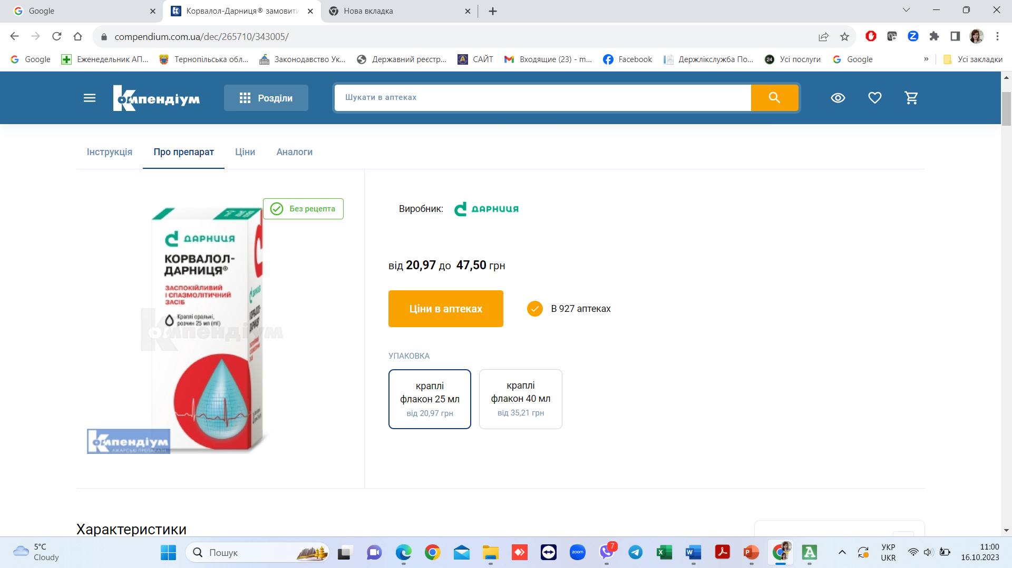
Яку кількість лікарського засобу можна виписати у рецепті?
паперовий рецепт
Наприклад:
Валокордин кр. 20 мл, 50 мл
Корвалол-Дарниця 25 мл, 40 мл
Містять фенобарбітал,
Відповідно без рецепта – 1 флакон 20 (25) мл
За рецептом 2 флакони по 20(25) мл чи 1 50(40)мл – граничнодопустима кількість на 1 рецепт
Пенталгін-ФС таб № 10 – 20 таб на один рецепт (містить кодеїн)

Slide 18
Рецепт вважається недійсним:
паперовий рецепт
Якщо рецепт виписано з порушенням вимог цих Правил та/або який містить несумісні лікарські засоби та/або помилки, зокрема в дозі лікарського засобу, та/або строк дії якого закінчився, вважається недійсним.
Суб’єкт господарювання, медичний працівник якого виписав рецепт з порушенням та помилками зобов’язаний забезпечити виписування нового рецепта для пацієнта.

Slide 19

Основні відмінності двох форм рецептурних бланків Ф-1, враховуючи нову редакцію, у порівняльній таблиці.

Slide 20
Основні відмінності двох форм рецептурних бланків Ф-3, враховуючи нову редакцію, у порівняльній таблиці.

Slide 21
Відпуск рецептурних ЛЗ за паперовим рецептом
За паперовим рецептом
якщо пацієнт обрав саме таку форму рецепта на лікарські засоби, які він оплачуватиме власним коштом;
у разі відсутності технічної можливості на період дії воєнного стану (відсутність світла, зв’язку у закладі охорони здоров’я);
у разі виникнення збою у роботі центральної бази даних ЕСОЗ, який унеможливлює виписування е-рецептів;
на екстемпоральні лікарські засоби;
на лікарські засоби, які відпускаються на пільгових умовах за рахунок коштів місцевих бюджетів згідно з постановою КМУ від 17.08.1998 р. № 1303 (крім наркотичних (психотропних);
на рецептурні ліки, які призначаються фельдшерами, за винятком наркотичних, отруйних та сильнодіючих лікарських засобів, а також лікарських засобів і медичних виробів, які підлягають реімбурсації.
Notes:
Карл Лінней, Ісаак Ньютон, Зигмунд Фрейд, Чехов, Чайковський
Найчастіше починається в період статевого дозрівання, а найбільші страждання заподіює людям у віці 35-45 років.

Slide 22
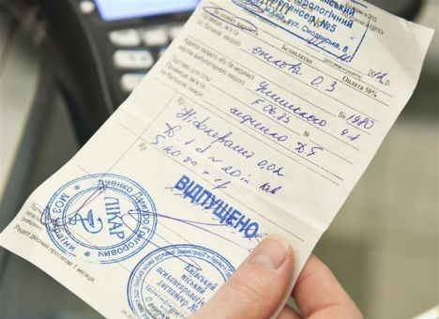
ЗАЛИШАЮТЬСЯ І ЗБЕРІГАЮТЬСЯ В АЗ ПАПЕРОВІ РЕЦЕПТИ НА ЛЗ І МВ:
1. п’ять років (не враховуючи поточного року) на наркотичні (психотропні) лікарські засоби, в тому числі, які відпущено на пільгових умовах або які підлягали реімбурсації;
2. три роки (не враховуючи поточного року) на лікарські засоби (крім наркотичних (психотропних) лікарських засобів) та медичні вироби, які відпущено на пільгових умовах або які підлягали реімбурсації;
3. один рік (не враховуючи поточного року) на отруйні чи сильнодіючі лікарські засоби та комбіновані лікарські засоби, які містять ефедрин (крім лікарських засобів у формі сиропів), трамадол, псевдоефедрин та декстропропоксифен, крім тих, які відпущено на пільгових умовах або які підлягали реімбурсації.
Електронні рецепти зберігаються в системі не менше строків, визначених п. 1-3,

Slide 23
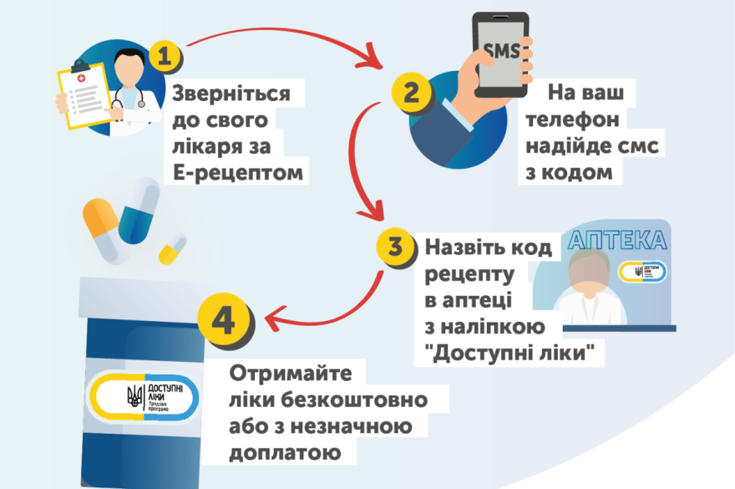

Урядова програма “Доступні ліки” - реімбурсація ліків за електронним рецептом
01.04.2019 р. -
ліки для профілактики і лікування серцево-судинних захворювань,
цукрового діабету другого типу
бронхіальної астми

Slide 24
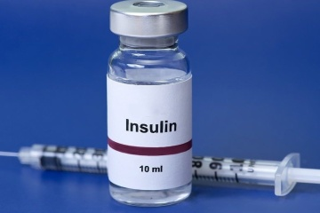
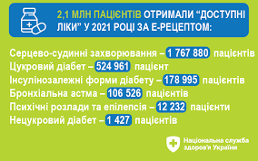
Реімбурсація ліків за електронним рецептом
01.10.2021 р.
препарати інсуліну
лікарські засобами для лікування нецукрового діабету,
препарати для лікування розладів психіки, поведінки та епілепсії

Slide 25


Реімбурсація ліків за е-рецептом
27.02.2023 р . - імуносупресантами - ліками, які необхідні пацієнту після пересадки органів
Серпень 2023 року:
наркотичні лікарські засоби (1 МНН)
08 Жовтня 2023 року:
ТЕСТ- СМУЖКИ для визначення рівня глюкози для індивідуального глюкометра

Slide 26
Реімбурсація ліків за е-рецептом
Н МОЗ від 21.08.2023 року № 1495 «Про затвердження Переліків лікарських засобів та медичних виробів, які підлягають реімбурсації за програмою державних гарантій медичного обслуговування населення, станом на 10 серпня 2023 року»
Наказ МОЗ України від 22.09.2023 № 1671 "Про внесення змін до Переліку медичних виробів, які підлягають реімбурсації за програмою державних гарантій медичного обслуговування населення, станом на 10 серпня 2023 року"

Slide 27
Хто може виписати е-рецепт на ЛЗ та МВ по програмах Реімбурсації
Лікарські засоби за Переліком | Кількість торгових назв в Переліку станом на 10.08.23 | Хто виписує рецепт по програмі реімбурсації
для лікування серцево-судинних захворювань (в т.ч. для профілактики інсультів та інфарктів) | 232 | Сімейний лікар
для лікування цукрового діабету 2 типу | 53 | Сімейний лікар
для лікування хронічних хвороб нижніх дихальних шляхів | 23 (+9 комбінації) | Сімейний лікар
для знеболення паліативних хворих | 6 | Сімейний лікар
для лікування нецукрового діабету | 4 | лікарі за спеціальністю «Ендокринологія», «Дитяча ендокринологія» + Сімейний лікар
препарати інсуліну | 72 | лікарі за спеціальністю «Ендокринологія», «Дитяча ендокринологія»+ Сімейний лікар
для лікування розладів психіки та поведінки, епілепсії | 65 | лікарі за спеціальністю «Психіатрія», «Дитяча психіатрія», «Неврологія», «Дитяча неврологія»+ Сімейний лікар
для лікування хвороби Паркінсона | 7 | лікарі за спеціальністю «Неврологія» »+ Сімейний лікар
для лікування осіб у посттрансплантаційному періоді | 21 | лікарі за спеціальністю «Лікувальна справа» або «Педіатрія» та обіймають посаду трансплант-координатора + Сімейний лікар
Тест смужки для вимірювання рівня глюкози в крові для індивідуального глюкометра | 23 | лікарі за спеціальністю «Ендокринологія», «Дитяча ендокринологія» + Сімейний лікар
Notes:
Судинний головний біль може виникати в результаті надмірного розтягнення судин пульсовим об`ємом крові, переповнення кров`ю гіпотонічних судин, особливо вен, чи натягнення судин об`ємним процесом. Такий біль послаблюється або зовсім зникає якщо притиснути відповідну артерію. Натягнення артерій об`ємним процесом провокує тупий, ламальний, тягкий біль. Спостерігається в разі мігрені, вегетативних дистоній, артеріальної гіпертензії різного генезу, атеросклерозу судин головного мозку, васкуліту/
Для болю м′язів голови характерне відчуття стискування голови пов′язкою/обручем (шолом неврастеніка). Біль зазвичай виникає після фізичного навантаження чи емоційного стресу, утримується увесь день, посилюється надвечір та зменшується після відпочинку і розслаблення. ~ 10% хворих відчувають біль м′язового напруження вночі й часто від нього прокидаються (причиною може бути остеоходроз шийного відділу хребта).
Ліквородинамічний головний біль виникає при змінах внутрішньочерепного тиску
Патогенетичною основою є зміщення мозкових структур із натягненням судин, оболонок і нервів внаслідок нерівномірного розподілу внутрішньочерепного тиску.
Біль посилюється в положенні стоячи і зменшується в положенні лежачи, особливо без подушки, при нагинанні голови вперед (через підвищення тиску крові в венах голови).
Біль різко посилюється під час ходьби, струшуванні головою і нерідко супроводжується болем у надпліччі
Невралгічний головний біль. Нападоподібний характер.
Куркоподібні (тригерні) зони, подразнення яких спричинює напад - іррадіація болю в сусідні або віддалені ділянки голови.
Біль з`являється блискавично і має різальний, пекучий, пронизливий характер.
Хворий нерідко застигає в якійсь позі або починає посилено розтирати місце болю.
Психалгічний головний біль. Центральний, іпохондричний, конверсійний, галюцинаторний
У виникненні болю важливу роль відіграє порушення обміну моноамінів і ендогенних опіатів, що зумовлює зміни функції протибольової системи організму.
Якщо не вдається при ретельному обстеженні виявити причину головного болю, тоді ставлять діагноз - психалгічний головний біль

Slide 28
Через який період часу можна знову виписати пацієнту новий е-рецепт за однаковою МНН чи назвою медичного виробу?
Категорія е-рецепту | новий електронний рецепт може бути виписаний:
Реімбурсація ЛЗ та МВ на курс лікування, що становить або перевищує двадцять один календарний день | за сім календарних днів до закінчення строку, на який було виписано попередній електронний рецепт на лікарський засіб або медичний виріб
Реімбурсація ЛЗ та МВ на курс лікування, що є меншим за двадцять один календарний день. | за три календарні дні до закінчення строку, на який було виписано попередній електронний рецепт на лікарський засіб або медичний виріб
Реімбурсація ЛЗ для лікування хв.Паркінсона у випадках, коли за медичними показаннями пацієнту необхідно одночасно призначати ЛЗ з однаковою МНН, що мають різну форму випуску чи дозування!!! | При потребі виписуються дві лікарські форми одночасно
Рецептурні ЛЗ (у тому числі наркотичні (психотропні)), за власні кошти пацієнта | за потреби
Наркотичні (психотропні) ЛЗ для ЗПТ | не раніше, ніж за три дні до зазначеної в Реєстрі дати закінчення попереднього курсу лікування
Строк, на який було виписано електронний рецепт на лікарський засіб або медичний виріб, відраховується від зазначеної в Реєстрі дати закінчення попереднього курсу лікування пацієнта за електронним рецептом на такий лікарський засіб або медичний виріб.
Notes:
Судинний головний біль може виникати в результаті надмірного розтягнення судин пульсовим об`ємом крові, переповнення кров`ю гіпотонічних судин, особливо вен, чи натягнення судин об`ємним процесом. Такий біль послаблюється або зовсім зникає якщо притиснути відповідну артерію. Натягнення артерій об`ємним процесом провокує тупий, ламальний, тягкий біль. Спостерігається в разі мігрені, вегетативних дистоній, артеріальної гіпертензії різного генезу, атеросклерозу судин головного мозку, васкуліту/
Для болю м′язів голови характерне відчуття стискування голови пов′язкою/обручем (шолом неврастеніка). Біль зазвичай виникає після фізичного навантаження чи емоційного стресу, утримується увесь день, посилюється надвечір та зменшується після відпочинку і розслаблення. ~ 10% хворих відчувають біль м′язового напруження вночі й часто від нього прокидаються (причиною може бути остеоходроз шийного відділу хребта).
Ліквородинамічний головний біль виникає при змінах внутрішньочерепного тиску
Патогенетичною основою є зміщення мозкових структур із натягненням судин, оболонок і нервів внаслідок нерівномірного розподілу внутрішньочерепного тиску.
Біль посилюється в положенні стоячи і зменшується в положенні лежачи, особливо без подушки, при нагинанні голови вперед (через підвищення тиску крові в венах голови).
Біль різко посилюється під час ходьби, струшуванні головою і нерідко супроводжується болем у надпліччі
Невралгічний головний біль. Нападоподібний характер.
Куркоподібні (тригерні) зони, подразнення яких спричинює напад - іррадіація болю в сусідні або віддалені ділянки голови.
Біль з`являється блискавично і має різальний, пекучий, пронизливий характер.
Хворий нерідко застигає в якійсь позі або починає посилено розтирати місце болю.
Психалгічний головний біль. Центральний, іпохондричний, конверсійний, галюцинаторний
У виникненні болю важливу роль відіграє порушення обміну моноамінів і ендогенних опіатів, що зумовлює зміни функції протибольової системи організму.
Якщо не вдається при ретельному обстеженні виявити причину головного болю, тоді ставлять діагноз - психалгічний головний біль

Slide 29

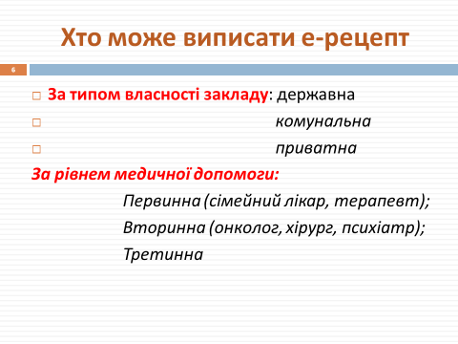

Е –рецепт на рецептурні ліки, які відпускаються за кошти пацієнта
01.08.2022р. - старт відпуску антибактеріальних препаратів (антибіотики) за електронним рецептом;
01.11.2022 р.- старт відпуску наркотичних препаратів за електронним рецептом;
01.04.2023 р. – стартує можливість виписування та відпуску ВСІХ рецептурних ліків за електронним рецептом (перехідний період – пацієнт обирає вид рецепту: паперовий чи електронний).

Slide 30
Відпуск рецептурних ЛЗ в аптечному закладі
За е-рецептом
Якщо на прийомі у лікаря пацієнт обирає, електронний рецепт, за яким він бажає придбати ліки в аптеці (за власні кошти);
Лікар виписує пацієнту е-рецепт шляхом внесення відповідного запису до Реєстру та за потреби роздруковує інформаційну довідку до нього.
! Ця довідка більше не прирівнюється до рецепта!
! Якщо технічна можливість відсутня – лікар виписує паперовий рецепт!
При виписуванні е-рецепта пацієнт отримує номер рецепта та код підтвердження. Інформація надсилається на номер телефону пацієнта, а за його відсутності – в обов’язковому порядку надається інформаційна довідка.
Пацієнт зможе погасити е-рецепт в аптеці, яка підключена до ЕСОЗ.
! Електронний рецепт виписується на кожне найменування лікарського засобу за МНН
Відпуск лікарських засобів поза ЕСОЗ (за інформаційною довідкою) не допускається!
! Відпуск лікарських засобів поза ЕСОЗ можливий лише за паперовим рецептом, а після відпуску за цими рецептами не потрібно фіксувати факт відпуску в ЕСОЗ!
Пацієнт обирає серед запропонованих варіантів торгову назву препарату, керуючись власним вибором та фінансовими можливостями.

Slide 31
Особливості виписування
Е-РЕЦЕПТІВ
У разі необхідності (відрядження, відпустка тощо) дозволяється виписувати пацієнтам в одному рецепті ЛЗ (крім наркотичних (психотропних) ЛЗ) в кількості, призначеній на курс лікування до дев’яноста календарних днів, враховуючи норми відпуску.
Пацієнтам із хронічними захворюваннями дозволяється виписувати рецепт на ЛЗ, що містить фенобарбітал у кількості, яка не перевищує гранично допустиму, в суміші з іншими лікарськими засобами, які відпускаються з аптечних закладів за рецептом, на курс лікування до тридцяти календарних днів.
Рецепт на тест-смужки для глюкометрів виписується з розрахунку 5шт/день на курс до дев’яноста календарних днів.
Notes:
Судинний головний біль може виникати в результаті надмірного розтягнення судин пульсовим об`ємом крові, переповнення кров`ю гіпотонічних судин, особливо вен, чи натягнення судин об`ємним процесом. Такий біль послаблюється або зовсім зникає якщо притиснути відповідну артерію. Натягнення артерій об`ємним процесом провокує тупий, ламальний, тягкий біль. Спостерігається в разі мігрені, вегетативних дистоній, артеріальної гіпертензії різного генезу, атеросклерозу судин головного мозку, васкуліту/
Для болю м′язів голови характерне відчуття стискування голови пов′язкою/обручем (шолом неврастеніка). Біль зазвичай виникає після фізичного навантаження чи емоційного стресу, утримується увесь день, посилюється надвечір та зменшується після відпочинку і розслаблення. ~ 10% хворих відчувають біль м′язового напруження вночі й часто від нього прокидаються (причиною може бути остеоходроз шийного відділу хребта).
Ліквородинамічний головний біль виникає при змінах внутрішньочерепного тиску
Патогенетичною основою є зміщення мозкових структур із натягненням судин, оболонок і нервів внаслідок нерівномірного розподілу внутрішньочерепного тиску.
Біль посилюється в положенні стоячи і зменшується в положенні лежачи, особливо без подушки, при нагинанні голови вперед (через підвищення тиску крові в венах голови).
Біль різко посилюється під час ходьби, струшуванні головою і нерідко супроводжується болем у надпліччі
Невралгічний головний біль. Нападоподібний характер.
Куркоподібні (тригерні) зони, подразнення яких спричинює напад - іррадіація болю в сусідні або віддалені ділянки голови.
Біль з`являється блискавично і має різальний, пекучий, пронизливий характер.
Хворий нерідко застигає в якійсь позі або починає посилено розтирати місце болю.
Психалгічний головний біль. Центральний, іпохондричний, конверсійний, галюцинаторний
У виникненні болю важливу роль відіграє порушення обміну моноамінів і ендогенних опіатів, що зумовлює зміни функції протибольової системи організму.
Якщо не вдається при ретельному обстеженні виявити причину головного болю, тоді ставлять діагноз - психалгічний головний біль

Slide 32

Як діє фармацевт, якщо побачив помилку в рецепті
✔Рецепт виписаний з порушенням вимог Правил виписування рецептів на лікарські засоби, містить несумісні лікарські засоби та/або помилки, зокрема в дозі лікарського засобу, та /або строк дії якого закінчився вважається недійсним!!!
Фармацевт також має право скасувати електронний рецепт якщо він є недійсним! (нещодавно в ЕСОЗ з'явилась така функція)
✔Під час скасування е-рецепту фармацевт повинен вказати підстави для визнання рецепту недійсним.
✔Після скасування рецепту в ЕСОЗ фармацевт має повідомити пацієнта про необхідність повторно звернутися до лікаря задля призначення необхідного лікарського засобу та виписки нового рецепта.
Також якщо у
Також якщо у фармацевта виникають сумніви, чи є помилка в е-рецепті, то можна звернутися до МІС і уточнити це.
По питанні некоректно виписаного е-рецепта по програмі Реімбурсації, можна звернутися до НСЗУ і уточнити це тел.16-77

Slide 33

Якщо при відпуску е-рецепта виникають проблеми із запропонованим переліком лікарських засобів для відпуску, бо не всі препарати є в ЕСОЗ. Чи буде цей перелік ліків оновлюватися?
— МНН, яке виписує лікар в рецепті, і препарати, які за цим рецептом відпускаються, сформовані на основі Реєстру лікарських засобів http://www.drlz.com.ua/ibp/ddsite.nsf/all/shlist?opendocument. Однак важливу роль відіграє те, як власник реєстраційного посвідчення сформував пакет документів та подав їх під час державної реєстрації лікарського засобу. Оскільки часто виникають ситуації, коли на реєстрацію подаються препарати із зазначенням лікарської форми, дещо відмінної від більшості представлених препаратів з цією ж діючою речовиною.
Наприклад, якщо в більшості випадків препарат зареєстровано як порошок для ін’єкцій, але певний виробник подав під час державної реєстрації його як порошок для інфузій та ін’єкцій. У таких випадках, якщо лікар зазначив в е-рецепті препарат як порошок для ін'єкцій, то в аптечному закладі під час пошуку відповідного лікарського засобу відображатиметься саме порошок для ін’єкцій. Адже через відмінну лікарську форму для ЕСОЗ це різні препарати. Тому в таких випадках ПОТРІБНО звірятися з Реєстром лікарських засобів або звертатися до МІС за роз’ясненнями.

Slide 34
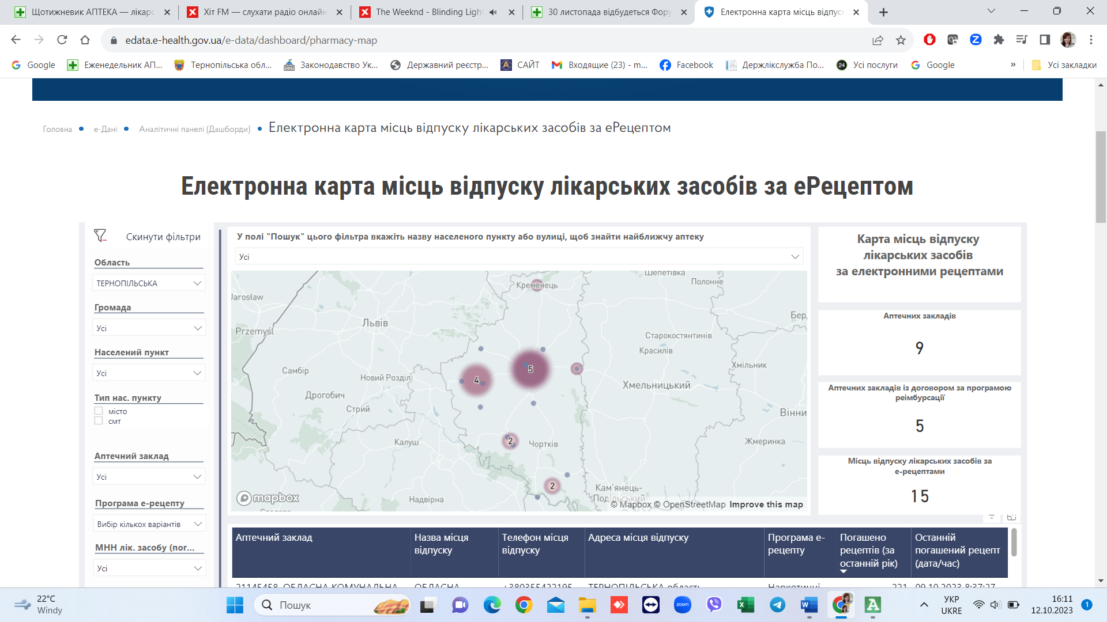
Електронна карта відпуску наркотичних (психотропних) лікарських засобів

Slide 35

 | Аптечний заклад | Адреса відпуску | Погашено рецептів на Програма Наркотичні (психотропні) ЛЗ | Погашено рецептів Опоїдні анальгетики реімбурсація
1 | 30249871, ТЕРНОПІЛЬСЬКЕ ОБЛАСНЕ ВИРОБНИЧО-ТОРГОВЕ АПТЕЧНЕ ОБ'ЄДНАННЯ Аптека № 2 | місто БЕРЕЖАНИ, вулиця площа Ринок (площа 60-річчя Жовтня), 7
2 | 30249871, ТЕРНОПІЛЬСЬКЕ ОБЛАСНЕ ВИРОБНИЧО-ТОРГОВЕ АПТЕЧНЕ ОБ'ЄДНАННЯ Аптека № 5 | місто БОРЩІВ, вулиця Гетьмана Мазепи, 14 | 41 | 1
3 | 38994526, ТОВАРИСТВО З ОБМЕЖЕНОЮ ВІДПОВІДАЛЬНІСТЮ "ЛІДЕР-ЗАХІД" Аптека №34 | місто БУЧАЧ, вулиця Шухевича генерала, 48 | 198
4 | 21145458, ОБЛАСНА КОМУНАЛЬНА МІЖЛІКАРНЯНА АПТЕКА № 104 М.ЗАЛІЩИКИ | місто ЗАЛІЩИКИ, вулиця С.Бандери, 56 | 221 | 2
5 | 01979687, КОМУНАЛЬНЕ ПІДПРИЄМСТВО "ЗБАРАЗЬКА МІСЬКА АПТЕКА" | місто ЗБАРАЖ, вулиця Павлова, 2 | 6
6 | 33667438, ТОВАРИСТВО З ОБМЕЖЕНОЮ ВІДПОВІДАЛЬНІСТЮ "АПТЕКА №44« Аптека №1 | місто ЗБОРІВ, вулиця Богдана Хмельницького, 17 | 17
7 | 30249871, ТЕРНОПІЛЬСЬКЕ ОБЛАСНЕ ВИРОБНИЧО-ТОРГОВЕ АПТЕЧНЕ ОБ'ЄДНАННЯ Аптека № 9 | смт. КОЗОВА, вулиця Герети, 17 | 4
8 | 30249871, ТЕРНОПІЛЬСЬКЕ ОБЛАСНЕ ВИРОБНИЧО-ТОРГОВЕ АПТЕЧНЕ ОБ'ЄДНАННЯ Аптека № 38 | місто КРЕМЕНЕЦЬ, вулиця Шевченка , 31 | 15
9 | 44471827, ТОВАРИСТВО З ОБМЕЖЕНОЮ ВІДПОВІДАЛЬНІСТЮ "АПТЕКА 3І ХМЕЛЬНИЦЬКИЙ" Аптека №9 | смт. ПІДВОЛОЧИСЬК, вулиця Данила Галицького, 74б | 2 | 1
10 | 30249871, ТЕРНОПІЛЬСЬКЕ ОБЛАСНЕ ВИРОБНИЧО-ТОРГОВЕ АПТЕЧНЕ ОБ'ЄДНАННЯ Аптека № 3 | місто ПІДГАЙЦІ, вулиця Шевченка, 2 | 15
11 | 30249871, ТЕРНОПІЛЬСЬКЕ ОБЛАСНЕ ВИРОБНИЧО-ТОРГОВЕ АПТЕЧНЕ ОБ'ЄДНАННЯ аптека № 168 | місто ТЕРНОПІЛЬ, вулиця Бродівська, 5 | 49 | 9
12 | 30249871, ТЕРНОПІЛЬСЬКЕ ОБЛАСНЕ ВИРОБНИЧО-ТОРГОВЕ АПТЕЧНЕ ОБ'ЄДНАННЯ аптека № 1 | місто ТЕРНОПІЛЬ, вулиця Клінічна , 1 | 6 | 3
13 | 05273518, ТЕРНОПІЛЬСЬКА ОБЛАСНА КОМУНАЛЬНА МІЖЛІКАРНЯНА АПТЕКА №126 | місто ТЕРНОПІЛЬ, вулиця Тролейбусна, 14 | 31
14 | 38543584, ТОВАРИСТВО З ОБМЕЖЕНОЮ ВІДПОВІДАЛЬНІСТЮ "ТЕРКОМФАРМ" Аптека №1 | місто ТЕРЕБОВЛЯ, вулиця Січових Стрільців, 25 | 48
15 | 21159822, ЧОРТКІВСЬКА ОБЛАСНА КОМУНАЛЬНА ЦЕНТРАЛЬНА РАЙОННА АПТЕКА № 143 | місто ЧОРТКІВ, вулиця С.Бандери, 20

Slide 36

Хто має право виписати рецепт на наркотики?
Виписати е-рецепт на наркотичний (психотропний) лікарський засіб може лікар, який відповідає за лікування пацієнта. Це може бути як сімейний лікар (власні кошти пацієнта, реімбурсація, пільговий відпуск), так і профільний спеціаліст — хірург, онколог, психіатр чи невролог тощо.

Slide 37
У яких випадках лікар первинної медичної допомоги може самостійно здійснювати призначення опіоїдних анальгетиків в рамках програми реімбурсації?
Категорія пацієнтів | Умова | Можливість самостійно здійснювати призначення
пацієнти зі злоякісними захворюваннями | лікар ПМД має самостійно створити план лікування, це – обов'язкова вимога для призначення ліків за програмою реімбурсації | ТАК
пацієнти з незлоякісними захворюваннями | знеболення опіоїдними анальгетиками раніше не призначалося | НІ, має скерувати пацієнта на спеціалізований рівень для призначення опіоїдної терапії та створення відповідного плану спостереження лікарем-спеціалістом.
 | знеболення опіоїдними анальгетиками раніше призначалося | ТАК, на основі плану спостереження лікаря-спеціаліста

Slide 38


У яких випадках лікар первинної медичної допомоги має скерувати пацієнта на спеціалізований рівень, перш ніж виписати рецепт на опіоїдні анальгетики за програмою реімбурсації вперше?
Лікар ПМД скеровує пацієнта на спеціалізований рівень у разі:
якщо у пацієнта відсутній обліковий “Паліативний статус” – для його встановлення;
для підбору опіоїдної терапії та створення плану спостереження для пацієнтів зі незлоякісними захворюваннями;
для внесення змін у призначення лікаря-спеціаліста – у разі, якщо рівень болю пацієнта змінився;
якщо біль пацієнта обумовлений захворюваннями, що спричинені розладами психіки та поведінки – у такому разі лікар ПМД скеровує пацієнта до лікаря-психіатра.

Slide 39

Чи може лікар-спеціаліст виписати е-рецепт на препарати знеболення за програмою реімбурсації?
Ні, лікар-спеціаліст може виписати електронний рецепт на опіоїдні анальгетики для паліативних пацієнтів поза програмою реімбурсації – тобто за власні кошти пацієнта.
Для виписування е-рецепта лікар спеціалізованої медичної допомоги має підібрати опіоїдну терапію та відобразити її в плані спостереження і надалі спрямувати пацієнта на первинний рівень.
Виключеннями є лише такі лікарі спеціалісти як лікар-психіатр (та лікар психіатр дитячий), які ведуть паліативних пацієнтів, у яких біль зумовлений розладами психіки та поведінки. Вони можуть виписати таким пацієнтам рецепт на знеболюючі ліки за програмою реімбурсації (на основі призначення свого плану лікування).

Slide 40
Особливості виписування Е-РЕЦЕПТІВ на наркотики за кошти місцевих бюджетів
При виписуванні е-рецепта лікар має обовʼязково додатково вказати в полі “Сигнатура”:
відсоток відшкодування вартості ліків (50% чи 100% - тобто безоплатно),
ЄДРПОУ та найменування закладу, його місцезнаходження,
власне прізвище та ініціали для того, щоби фармацевт надалі міг облікувати такий е-рецепт.
Курс лікування – до 15 днів максимум

Slide 41
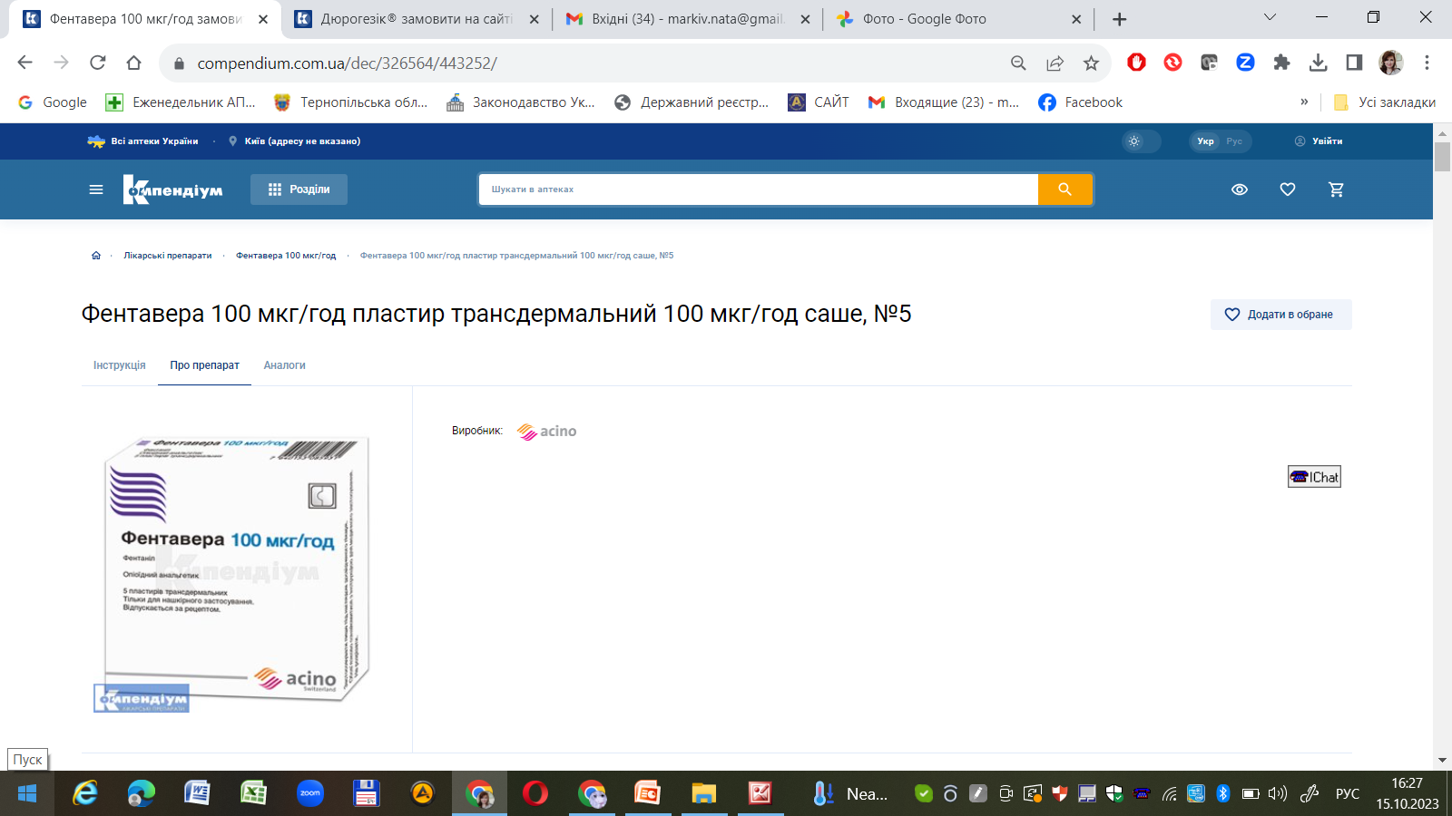
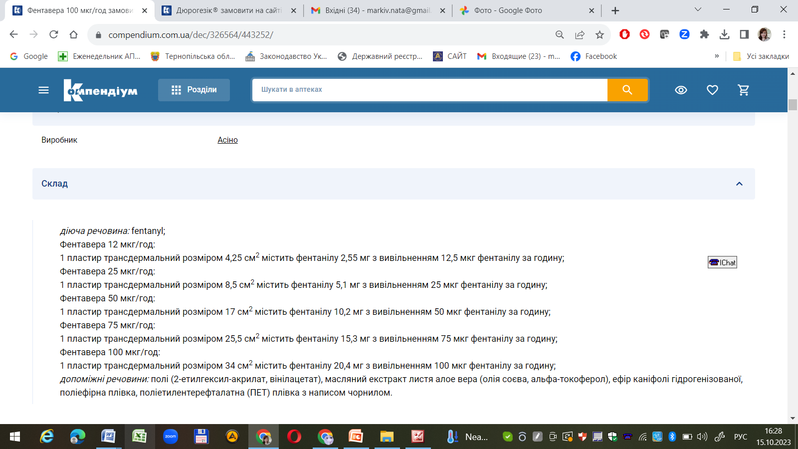
Особливості виписування
Е-РЕЦЕПТІВ на наркотики
http://www.drlz.com.ua
https://compendium.com.ua/
Notes:
Судинний головний біль може виникати в результаті надмірного розтягнення судин пульсовим об`ємом крові, переповнення кров`ю гіпотонічних судин, особливо вен, чи натягнення судин об`ємним процесом. Такий біль послаблюється або зовсім зникає якщо притиснути відповідну артерію. Натягнення артерій об`ємним процесом провокує тупий, ламальний, тягкий біль. Спостерігається в разі мігрені, вегетативних дистоній, артеріальної гіпертензії різного генезу, атеросклерозу судин головного мозку, васкуліту/
Для болю м′язів голови характерне відчуття стискування голови пов′язкою/обручем (шолом неврастеніка). Біль зазвичай виникає після фізичного навантаження чи емоційного стресу, утримується увесь день, посилюється надвечір та зменшується після відпочинку і розслаблення. ~ 10% хворих відчувають біль м′язового напруження вночі й часто від нього прокидаються (причиною може бути остеоходроз шийного відділу хребта).
Ліквородинамічний головний біль виникає при змінах внутрішньочерепного тиску
Патогенетичною основою є зміщення мозкових структур із натягненням судин, оболонок і нервів внаслідок нерівномірного розподілу внутрішньочерепного тиску.
Біль посилюється в положенні стоячи і зменшується в положенні лежачи, особливо без подушки, при нагинанні голови вперед (через підвищення тиску крові в венах голови).
Біль різко посилюється під час ходьби, струшуванні головою і нерідко супроводжується болем у надпліччі
Невралгічний головний біль. Нападоподібний характер.
Куркоподібні (тригерні) зони, подразнення яких спричинює напад - іррадіація болю в сусідні або віддалені ділянки голови.
Біль з`являється блискавично і має різальний, пекучий, пронизливий характер.
Хворий нерідко застигає в якійсь позі або починає посилено розтирати місце болю.
Психалгічний головний біль. Центральний, іпохондричний, конверсійний, галюцинаторний
У виникненні болю важливу роль відіграє порушення обміну моноамінів і ендогенних опіатів, що зумовлює зміни функції протибольової системи організму.
Якщо не вдається при ретельному обстеженні виявити причину головного болю, тоді ставлять діагноз - психалгічний головний біль

Slide 42
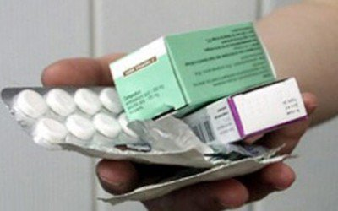
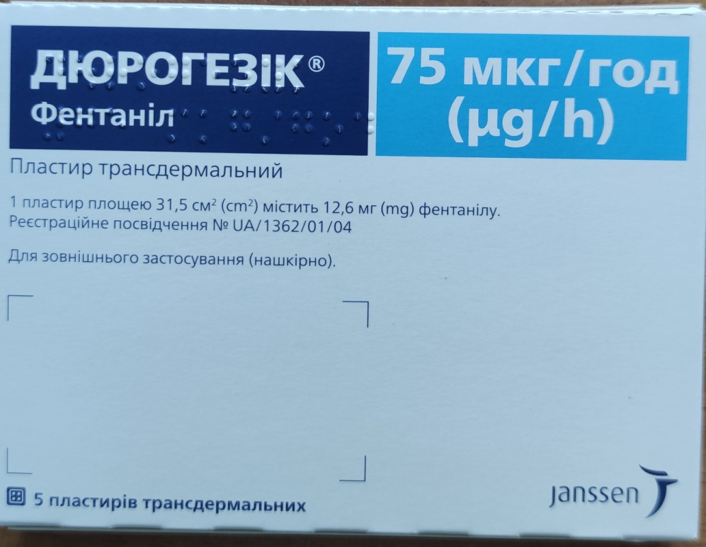
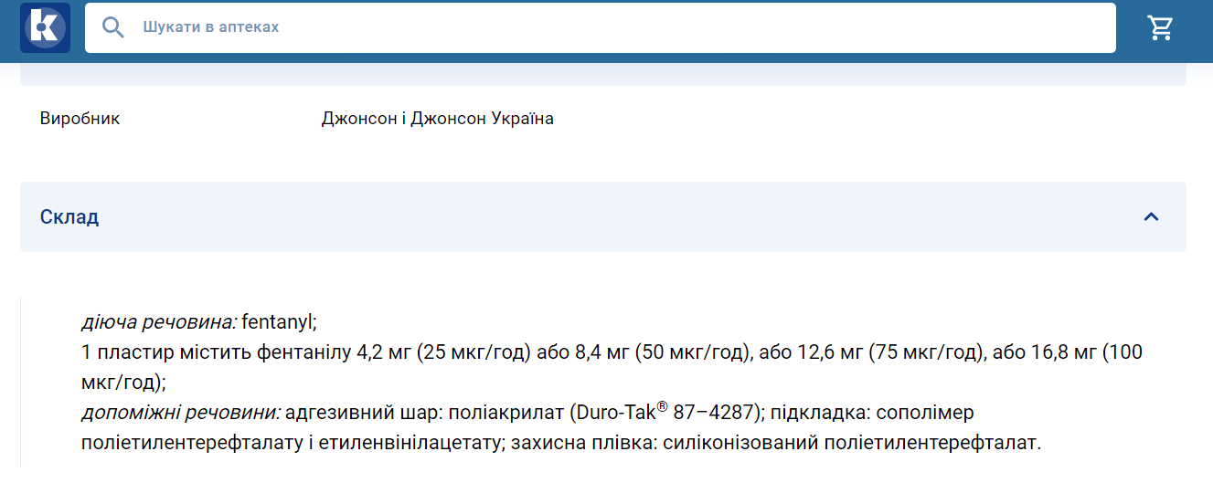
Особливості виписування
Е-РЕЦЕПТІВ на наркотики
Notes:
Судинний головний біль може виникати в результаті надмірного розтягнення судин пульсовим об`ємом крові, переповнення кров`ю гіпотонічних судин, особливо вен, чи натягнення судин об`ємним процесом. Такий біль послаблюється або зовсім зникає якщо притиснути відповідну артерію. Натягнення артерій об`ємним процесом провокує тупий, ламальний, тягкий біль. Спостерігається в разі мігрені, вегетативних дистоній, артеріальної гіпертензії різного генезу, атеросклерозу судин головного мозку, васкуліту/
Для болю м′язів голови характерне відчуття стискування голови пов′язкою/обручем (шолом неврастеніка). Біль зазвичай виникає після фізичного навантаження чи емоційного стресу, утримується увесь день, посилюється надвечір та зменшується після відпочинку і розслаблення. ~ 10% хворих відчувають біль м′язового напруження вночі й часто від нього прокидаються (причиною може бути остеоходроз шийного відділу хребта).
Ліквородинамічний головний біль виникає при змінах внутрішньочерепного тиску
Патогенетичною основою є зміщення мозкових структур із натягненням судин, оболонок і нервів внаслідок нерівномірного розподілу внутрішньочерепного тиску.
Біль посилюється в положенні стоячи і зменшується в положенні лежачи, особливо без подушки, при нагинанні голови вперед (через підвищення тиску крові в венах голови).
Біль різко посилюється під час ходьби, струшуванні головою і нерідко супроводжується болем у надпліччі
Невралгічний головний біль. Нападоподібний характер.
Куркоподібні (тригерні) зони, подразнення яких спричинює напад - іррадіація болю в сусідні або віддалені ділянки голови.
Біль з`являється блискавично і має різальний, пекучий, пронизливий характер.
Хворий нерідко застигає в якійсь позі або починає посилено розтирати місце болю.
Психалгічний головний біль. Центральний, іпохондричний, конверсійний, галюцинаторний
У виникненні болю важливу роль відіграє порушення обміну моноамінів і ендогенних опіатів, що зумовлює зміни функції протибольової системи організму.
Якщо не вдається при ретельному обстеженні виявити причину головного болю, тоді ставлять діагноз - психалгічний головний біль

Slide 43
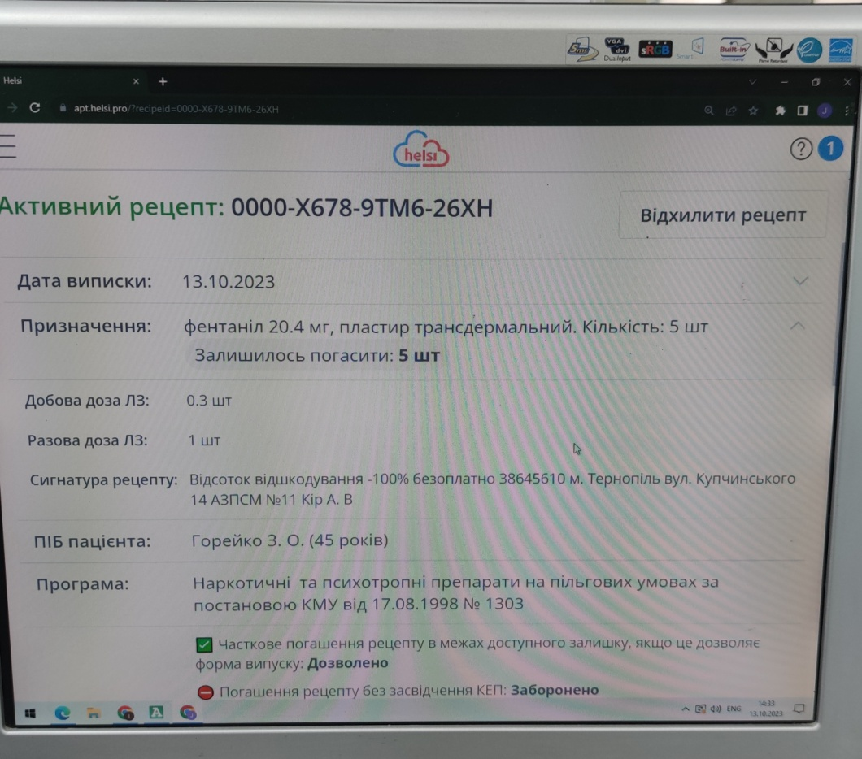
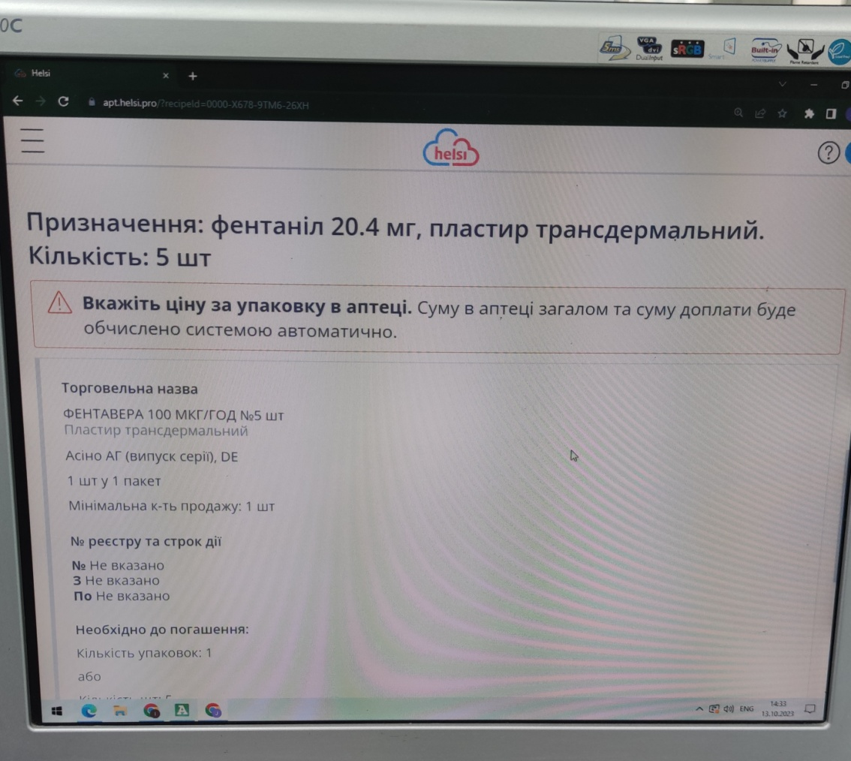
Особливості виписування
Е-РЕЦЕПТІВ на наркотики
Notes:
Судинний головний біль може виникати в результаті надмірного розтягнення судин пульсовим об`ємом крові, переповнення кров`ю гіпотонічних судин, особливо вен, чи натягнення судин об`ємним процесом. Такий біль послаблюється або зовсім зникає якщо притиснути відповідну артерію. Натягнення артерій об`ємним процесом провокує тупий, ламальний, тягкий біль. Спостерігається в разі мігрені, вегетативних дистоній, артеріальної гіпертензії різного генезу, атеросклерозу судин головного мозку, васкуліту/
Для болю м′язів голови характерне відчуття стискування голови пов′язкою/обручем (шолом неврастеніка). Біль зазвичай виникає після фізичного навантаження чи емоційного стресу, утримується увесь день, посилюється надвечір та зменшується після відпочинку і розслаблення. ~ 10% хворих відчувають біль м′язового напруження вночі й часто від нього прокидаються (причиною може бути остеоходроз шийного відділу хребта).
Ліквородинамічний головний біль виникає при змінах внутрішньочерепного тиску
Патогенетичною основою є зміщення мозкових структур із натягненням судин, оболонок і нервів внаслідок нерівномірного розподілу внутрішньочерепного тиску.
Біль посилюється в положенні стоячи і зменшується в положенні лежачи, особливо без подушки, при нагинанні голови вперед (через підвищення тиску крові в венах голови).
Біль різко посилюється під час ходьби, струшуванні головою і нерідко супроводжується болем у надпліччі
Невралгічний головний біль. Нападоподібний характер.
Куркоподібні (тригерні) зони, подразнення яких спричинює напад - іррадіація болю в сусідні або віддалені ділянки голови.
Біль з`являється блискавично і має різальний, пекучий, пронизливий характер.
Хворий нерідко застигає в якійсь позі або починає посилено розтирати місце болю.
Психалгічний головний біль. Центральний, іпохондричний, конверсійний, галюцинаторний
У виникненні болю важливу роль відіграє порушення обміну моноамінів і ендогенних опіатів, що зумовлює зміни функції протибольової системи організму.
Якщо не вдається при ретельному обстеженні виявити причину головного болю, тоді ставлять діагноз - психалгічний головний біль

Slide 44
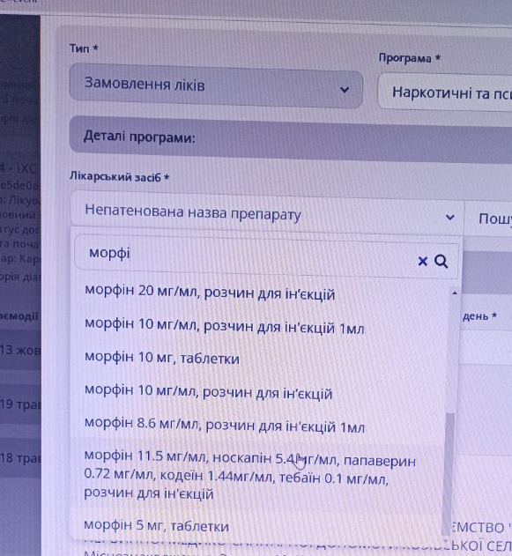
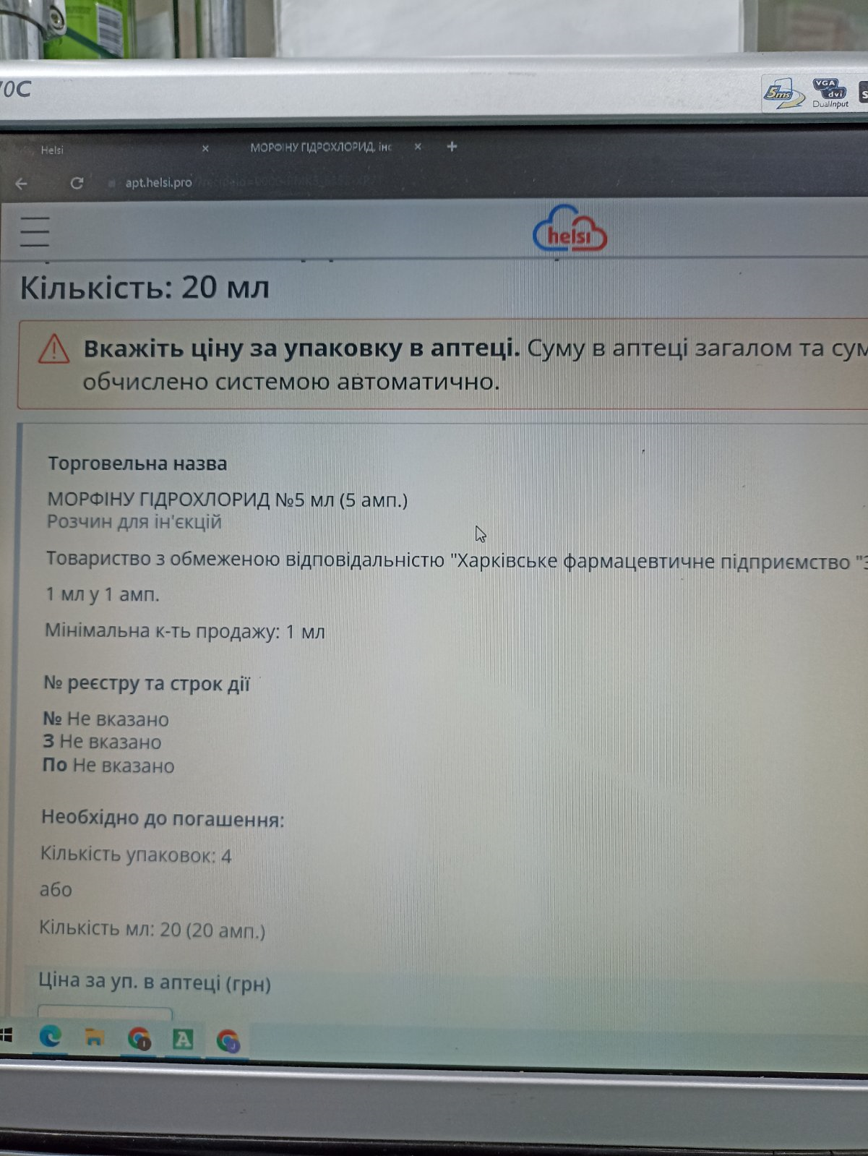
Особливості виписування
Е-РЕЦЕПТІВ на наркотики
Notes:
Судинний головний біль може виникати в результаті надмірного розтягнення судин пульсовим об`ємом крові, переповнення кров`ю гіпотонічних судин, особливо вен, чи натягнення судин об`ємним процесом. Такий біль послаблюється або зовсім зникає якщо притиснути відповідну артерію. Натягнення артерій об`ємним процесом провокує тупий, ламальний, тягкий біль. Спостерігається в разі мігрені, вегетативних дистоній, артеріальної гіпертензії різного генезу, атеросклерозу судин головного мозку, васкуліту/
Для болю м′язів голови характерне відчуття стискування голови пов′язкою/обручем (шолом неврастеніка). Біль зазвичай виникає після фізичного навантаження чи емоційного стресу, утримується увесь день, посилюється надвечір та зменшується після відпочинку і розслаблення. ~ 10% хворих відчувають біль м′язового напруження вночі й часто від нього прокидаються (причиною може бути остеоходроз шийного відділу хребта).
Ліквородинамічний головний біль виникає при змінах внутрішньочерепного тиску
Патогенетичною основою є зміщення мозкових структур із натягненням судин, оболонок і нервів внаслідок нерівномірного розподілу внутрішньочерепного тиску.
Біль посилюється в положенні стоячи і зменшується в положенні лежачи, особливо без подушки, при нагинанні голови вперед (через підвищення тиску крові в венах голови).
Біль різко посилюється під час ходьби, струшуванні головою і нерідко супроводжується болем у надпліччі
Невралгічний головний біль. Нападоподібний характер.
Куркоподібні (тригерні) зони, подразнення яких спричинює напад - іррадіація болю в сусідні або віддалені ділянки голови.
Біль з`являється блискавично і має різальний, пекучий, пронизливий характер.
Хворий нерідко застигає в якійсь позі або починає посилено розтирати місце болю.
Психалгічний головний біль. Центральний, іпохондричний, конверсійний, галюцинаторний
У виникненні болю важливу роль відіграє порушення обміну моноамінів і ендогенних опіатів, що зумовлює зміни функції протибольової системи організму.
Якщо не вдається при ретельному обстеженні виявити причину головного болю, тоді ставлять діагноз - психалгічний головний біль

Slide 45
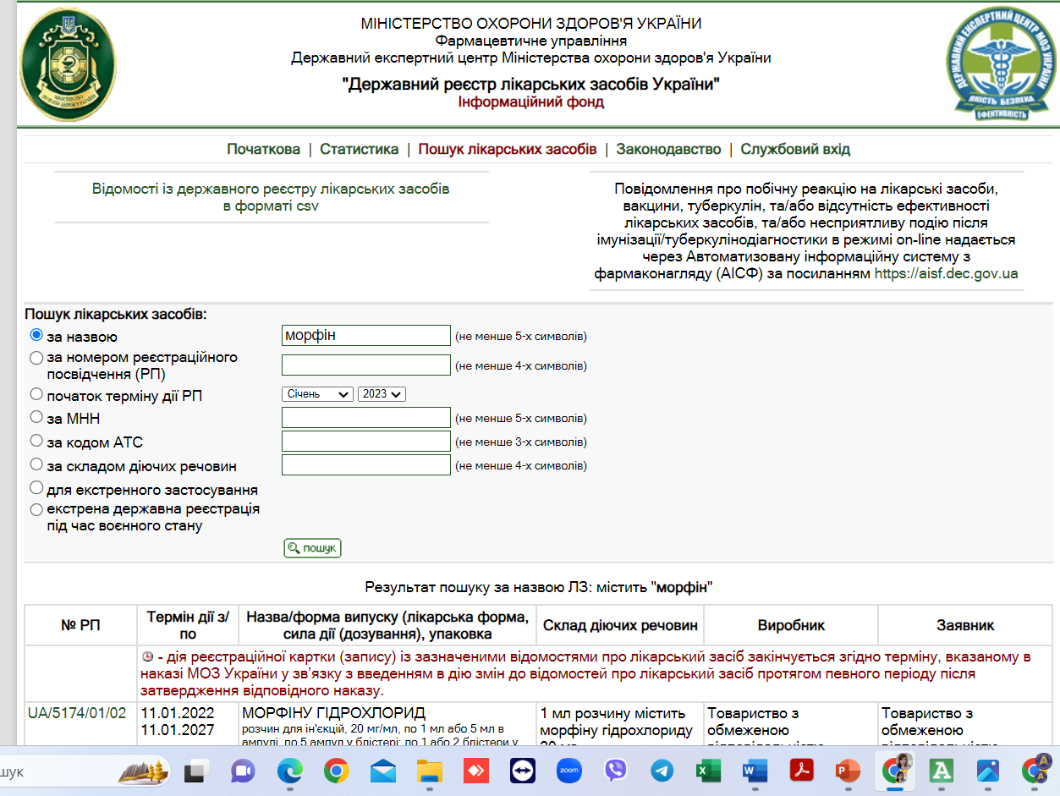
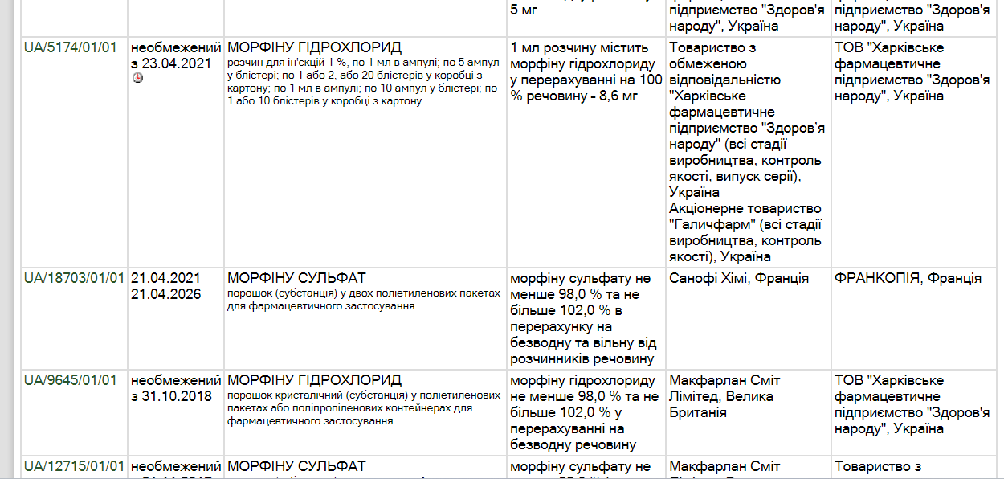
http://www.drlz.com.ua
Notes:
Судинний головний біль може виникати в результаті надмірного розтягнення судин пульсовим об`ємом крові, переповнення кров`ю гіпотонічних судин, особливо вен, чи натягнення судин об`ємним процесом. Такий біль послаблюється або зовсім зникає якщо притиснути відповідну артерію. Натягнення артерій об`ємним процесом провокує тупий, ламальний, тягкий біль. Спостерігається в разі мігрені, вегетативних дистоній, артеріальної гіпертензії різного генезу, атеросклерозу судин головного мозку, васкуліту/
Для болю м′язів голови характерне відчуття стискування голови пов′язкою/обручем (шолом неврастеніка). Біль зазвичай виникає після фізичного навантаження чи емоційного стресу, утримується увесь день, посилюється надвечір та зменшується після відпочинку і розслаблення. ~ 10% хворих відчувають біль м′язового напруження вночі й часто від нього прокидаються (причиною може бути остеоходроз шийного відділу хребта).
Ліквородинамічний головний біль виникає при змінах внутрішньочерепного тиску
Патогенетичною основою є зміщення мозкових структур із натягненням судин, оболонок і нервів внаслідок нерівномірного розподілу внутрішньочерепного тиску.
Біль посилюється в положенні стоячи і зменшується в положенні лежачи, особливо без подушки, при нагинанні голови вперед (через підвищення тиску крові в венах голови).
Біль різко посилюється під час ходьби, струшуванні головою і нерідко супроводжується болем у надпліччі
Невралгічний головний біль. Нападоподібний характер.
Куркоподібні (тригерні) зони, подразнення яких спричинює напад - іррадіація болю в сусідні або віддалені ділянки голови.
Біль з`являється блискавично і має різальний, пекучий, пронизливий характер.
Хворий нерідко застигає в якійсь позі або починає посилено розтирати місце болю.
Психалгічний головний біль. Центральний, іпохондричний, конверсійний, галюцинаторний
У виникненні болю важливу роль відіграє порушення обміну моноамінів і ендогенних опіатів, що зумовлює зміни функції протибольової системи організму.
Якщо не вдається при ретельному обстеженні виявити причину головного болю, тоді ставлять діагноз - психалгічний головний біль

Slide 46
ОСНОВНІ ЗАУВАЖЕННЯ ФАРМАЦЕВТІВ ДО РЕЦЕПТІВ
1. Візування рецептів печатками, що не мають законодавчого підґрунтя.
2. Номер рецепта не зазначено друкарським способом.
3. Не вказано курсу лікування для підконтрольних препаратів.
4. Питання щодо позицій ЛЗ, які можна виписати на пільгових умовах.
5. Використання кутового штампу.
6. Рецепти надходять із верхньою відривною частиною бланку.
7. У рецептах відсутня дата виписування.
8. Виписують рецепти за торгівельною назвою.
9. Нечитабельні печатки лікарів.
10. При виписуванні е-рецептів, дублюють паперову форму рецепту.
Будь-ласка, за відсутності телефона або його несправності, роздрукуйте пацієнту ІНФОРМАЦІЙНУ ДОВІДКУ. Це полегшить роботу та попередить конфліктну ситуацію у аптечному закладі.
НА ЧАС ВИПИСУВАННЯ РЕЦЕПТІВ МАЄ БУТИ ТІСНА КОМУНІКАЦІЯ МІЖ ЛІКАРЕМ І ФАРМАЦЕВТОМ, ЩОБ МАКСИМАЛЬНО ЗАБЕЗПЕЧИТИ ЛІКАМИ ПАЦІЄНТА!!!

Slide 47



